Slide 1
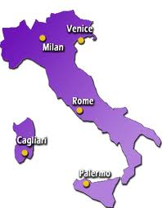
WYCECZKA PO WŁOSZECH

Slide 2
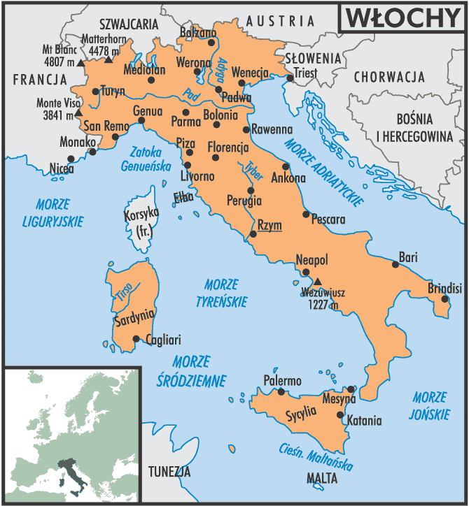
Włochy (Republika Włoska) to państwo położone na południu Europy na Półwyspie Apenińskim. Sąsiaduje z Francją, Szwajcarią, Austrią i Słowenią. Oblewają je wody akwenów Morza Śródziemnego: Morze Liguryjskie, Morze Tyrreńskie, Morze Jońskie i Morze Adriatyckie.

Slide 3
Powierzchnia całkowita tego kraju to 301 230 km², co daje Włochom 71. miejsce na świecie.
Włochy są podzielone na 20 regionów. Wewnątrz terytorium państwa znajdują się ponadto dwa państwa-enklawy: Watykan i San Marino.
Stolicą Włoch jest Rzym, zwane „wiecznym miastem”.
Na terenie Włoch znajduje się najwyższy masyw górski Europy Mont Blanc osiągający w swoim najwyższym punkcie 4748 m n.p.m.

Slide 4
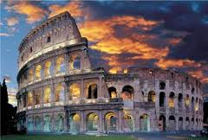
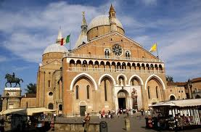
Włochy to miejsce, gdzie zaraz po Grecji narodziła się wielka cywilizacja, rozwinęła kultura i nauka. Wielu naszych rodaków w XVI - XVIII w. podróżowało do Rzymu czy Padwy, aby zdobyć odpowiednie wykształcenie.

Slide 5
Krystalicznie czysta woda, zatoki (chociażby Kalabrii) z szerokimi piaszczystymi plażami, malownicze urwiska skalne wpadające do błękitnych wód Morza Tyrreńskiego, a w głębi lądu wzniesienia pogórza apenińskiego wśród których znajdziemy nieduże senne miasteczka, gdzie życie płynie powoli i idealnie charakteryzuje włoski nastrój.
Włochy to także góry, które są dużym atutem tego kraju. Zimą w Alpy i Dolomity zjeżdżają miłośnicy białego szaleństwa.

Slide 6
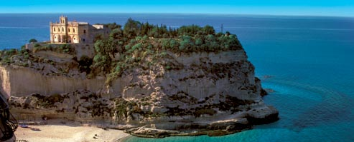
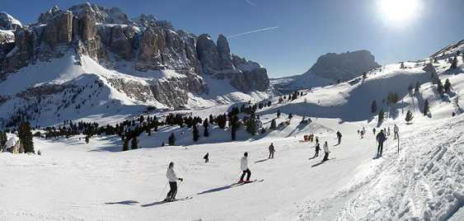
m

Slide 7
Włochy słyną ze swojej kuchni. Zajmują też pierwsze miejsce w produkcji win, wyprzedzając Francję.
Kuchnia włoska charakteryzuje się korzystaniem z dużej ilości warzyw i przypraw takich jak oregano, bazylia, pieprz, estragon, tymianek, rozmaryn, a także używaniem parmezanu. W kuchni tej dość powszechnie stosuje się też oliwę, pomidory oraz cebulę, czosnek, a także oliwki.
Do najpopularniejszych potraw należą wszelkiego rodzaju makarony (pasta), pizza, lasagne, risotto, focaccia czy ravioli.

Slide 8
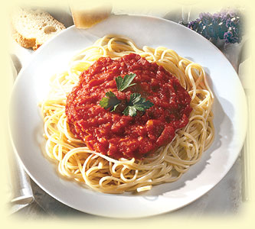
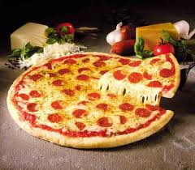
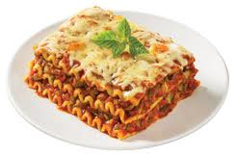
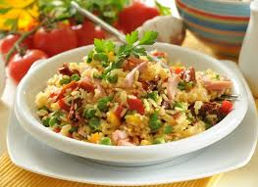
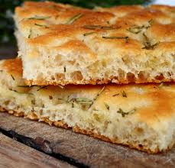
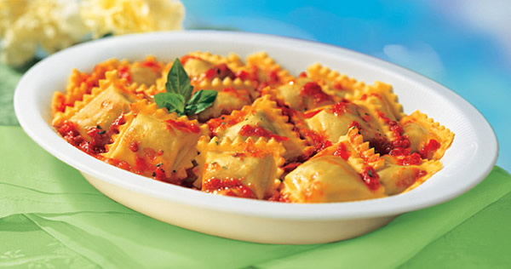
m

Slide 9
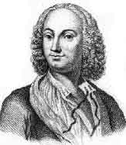
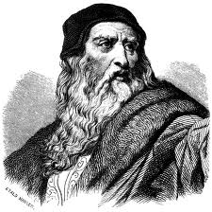
SłYNNI WŁOSI
Antonio Vivaldi – skrzypek i kompozytor
Leonardo Da Vinci – malarz, architekt, filozof, muzyk, pisarz, odkrywca, matematyk, mechanik, anatom, wynalazca, geolog

Slide 10
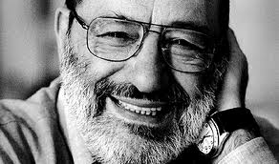
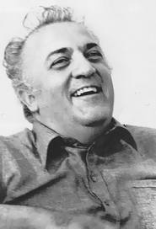
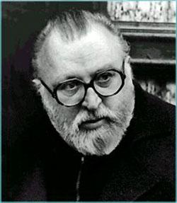
Umberto Eco – pisarz, filozof i eseista
Federico Fellini – reżyser i scenarzysta filmowy
Sergio Leone – reżyser i scenarzysta filmowy

Slide 11
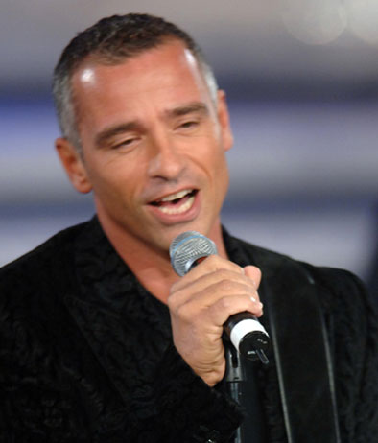
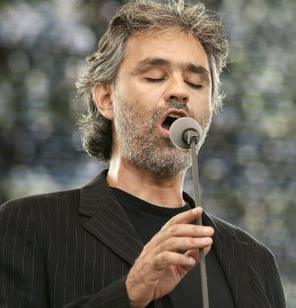
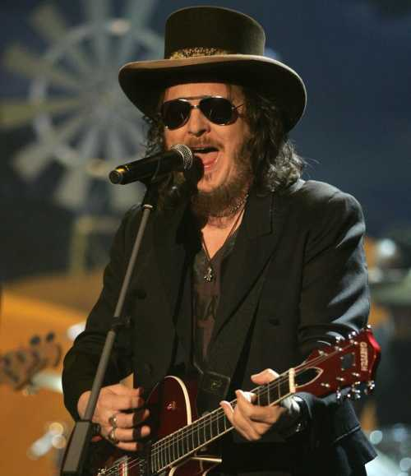
Eros Ramazotti – piosenkarz i twórca piosenek
Andrea Bocelli – śpiewak, tenor, kompozytor i producent muzyczny
Zucchero – piosenkarz

Slide 12
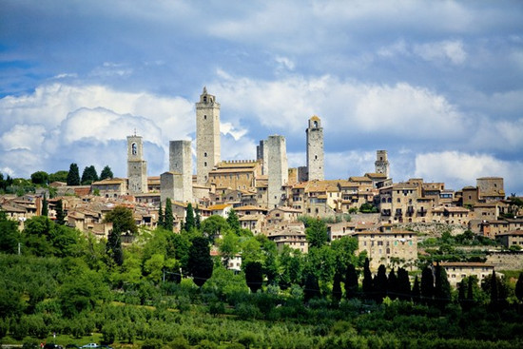
Zapraszam na wycieczkę po włoszech ☺
m

